Slide 1
Presentatie ACM Tariefregulering WCW
Technische Briefing Tweede Kamer
17 April 2025

Slide 2
Agenda
Van Warmtewet naar Wet Collectieve Warmte en de rol van ACM
Verdieping kostengebaseerde tariefregulering
Werking kostengebaseerde tariefregulering
Betaalbaarheid en de rol van ACM
Werking tarieflimiet
Investeringszekerheid en redelijk rendement
Haalbaarheid en uitvoerbaarheid van tariefregulering
Kostengebaseerde tariefregulering voor kleine collectieve warmtesystemen
Afsluiting, vragen en dialoog

Slide 3
Van Warmtewet naar Wet Collectieve Warmte en de rol van ACM

Slide 4
Door invoering van de WCW verandert er veel in de warmtesector

Slide 5
De rol van ACM als toezichthouder op de warmtesector verandert mee
Op enkele onderwerpen blijft de rol van ACM op hoofdlijnen gelijk:
Toezicht op naleving wettelijke taken door de warmteleveranciers
Bijvoorbeeld: meten, facturen, dienstverlening, storingscompensatie
Door middel van (informele) handhaving bij warmtebedrijven en voorlichting aan consumenten
Rendementsmonitor en –toets: de rendementsmonitor blijft onder de WCW bestaan, de rendementstoets kan vervallen vanaf het moment dat het redelijk rendement onderdeel wordt van de tarieven
Maar op de meeste onderwerpen krijgt de ACM een grotere rol:
Kavelsystematiek: het huidige vergunningenstelsel vervalt, in plaats daarvan komen er aangewezen warmtebedrijven op kavels en ontheffingen. ACM doet een bekwaamheidstoets per kavel.
Duurzaamheid: de ACM gaat onder de WCW toezicht houden op naleving CO2-afbouwpad.
Leveringszekerheid: de WCW legt het volledige toezicht op leveringszekerheid bij ACM; ACM krijgt hiermee ook o.a. de verantwoordelijkheid voor het aanwijzen van een noodwarmtebedrijf bij faillissement.
Tariefregulering: in de WCW wordt gefaseerd overgestapt van een tarief op basis van de gasreferentie naar kostengebaseerde tariefregulering (zie hierna)

Slide 6
De belangrijkste effecten van de keuze voor kostengebaseerde tariefregulering in de WCW
De WCW vervangt het warmtetarief op basis van de gasreferentie door tarieven per net, gebaseerd op de (efficiënte) kosten die warmtebedrijven maken; hierdoor kan de warmtetransitie versnellen
Verbruikers betalen niet meer dan nodig is voor de warmtelevering op hun eigen net
Kostengebaseerde tarieven per net maken transparant wat warmte kost en wie waarvoor betaalt
Kostengebaseerde tarieven bieden meer dan de gasreferentie investeringszekerheid aan warmtebedrijven
Kostengebaseerde tarieven geven geen garantie voor betaalbaarheid en maken warmte niet automatisch het meest aantrekkelijke alternatief voor gas; voor het bereiken van deze doelen is flankerend beleid nodig
De aanvullend voorgestelde tarieflimiet, waar ACM eerder om heeft gevraagd, voorkomt wel tariefpieken

Slide 7
De belangrijkste boodschappen van ACM over invoering kostengebaseerde tariefregulering in de WCW
Het bereiken van de doelen van tariefregulering zoals geschetst in de WCW is haalbaar voor de grote netten
ACM ziet in de uitvoering van de WCW nog wel uitdagingen:
Het precies vaststellen van de kosten van warmtenetten is complex en tijdrovend; de warmteactiviteiten zijn vaak geïntegreerd in grotere energiebedrijven, en we verwachten tientallen afzonderlijke kavels te gaan reguleren
Het vaststellen van kostengebaseerde tarieven per net voor alle kleine collectieve warmtesystemen (>500 netten met <1.500 kleinverbruikers) acht de ACM niet uitvoerbaar gezien de uitvoerings- en administratieve lasten
ACM stelt voor om voor kleine collectieve warmtesystemen een kostengebaseerd referentietarief te hanteren en dat nader uit te werken in het Besluit Collectieve Warmte (AMvB)
Een kostengebaseerd referentietarief is eenvoudiger uit te voeren voor de ACM en voor warmteleveranciers: tarieven zijn wel kostengebaseerd, maar hoeven niet per individueel systeem vastgesteld te worden

Slide 8
Verdieping kostengebaseerde tariefregulering

Slide 9
De overgang van ‘niet-meer-dan-anders’ naar kostengebaseerd betekent een grote verandering voor de warmtetarieven

Slide 10
Werking kostengebaseerde tariefregulering

Slide 11
Kostengebaseerde tariefregulering voor collectieve warmte
Kosten van warmte (productie, inkoop) en distributie van die warmte (warmtenet)
Warmtefactuur van individuele warmteverbruiker

Slide 12
De tariefregulering van ACM is een belangrijke stap om te komen tot kostengebaseerde warmtetarieven
Kosten warmte en warmtenet
Tariefregulering ACM
Flankerend beleid (KGG, VRO, e.a.)
Warmtefactuur
Onderzoek kosten, volumes en rendement
Beoordeling kosten
Vaststellen tarieven en tariefformules
Toezicht
Prijsgarantie
Subsidies
Ondersteuning doelgroepen
Maatregelen gemeenten
…

Slide 13
De tariefregulering van ACM is een belangrijke stap om te komen tot kostengebaseerde warmtetarieven
Kosten warmte en warmtenet
Tariefregulering ACM
Flankerend beleid (KGG, VRO, e.a.)
Warmtefactuur
Onderzoek kosten, volumes en rendement
Beoordeling kosten
Vaststellen tarieven en tariefformules
Toezicht
Prijsgarantie
Subsidies
Ondersteuning doelgroepen
Maatregelen gemeenten
…
Flankerend beleid (KGG, RVO, e.a.)
Tarieflimiet en vereveningsfonds
Kostenverlaging net en bronnen
Socialiseren tariefpieken

Slide 14
De tariefregulering van ACM is een belangrijke stap om te komen tot kostengebaseerde warmtetarieven
Kosten warmte en warmtenet
Tariefregulering ACM
Flankerend beleid (KGG, VRO, e.a.)
Warmtefactuur
Onderzoek kosten, volumes en rendement
Beoordeling kosten
Vaststellen tarieven en tariefformules
Toezicht
Prijsgarantie
Subsidies
Ondersteuning doelgroepen
Maatregelen gemeenten
…
Flankerend beleid (KGG, RVO, e.a.)
Tarieflimiet en vereveningsfonds
Kostenverlaging net en bronnen
Socialiseren tariefpieken

Slide 15
Hoe werkt kostengebaseerde tariefregulering voor warmte?
Kosten warmte en warmtenet
Onderzoek kosten en volumes ACM
Gegevens warmtebedrijf
Regulatorische Accounting Regels:
Afbakening activiteiten die vergoed worden uit warmtetarieven
Toezicht interne verrekenprijzen en doorbelasting (incl. inkoop warmte)
Verdeelsleutels voor diverse toerekeningen
Kosten (hoofd-) kantoor
Kosten warmte (-bron)
Kosten warmte- net

Slide 16
Hoe werkt kostengebaseerde tariefregulering voor warmte?
Kosten warmte en warmtenet
Onderzoek kosten en volumes ACM
Sinds dit jaar kan de ACM regulatorische accounting regels (RAR) vaststellen, gericht op de gegevens die nodig zijn voor kostengebaseerde tariefregulering.
Met deze RAR krijgt de ACM preciezer inzicht in de gegevens die we nodig hebben en worden gegevens meer vergelijkbaar tussen bedrijven.
Gegevens warmtebedrijf
Regulatorische Accounting Regels:
Afbakening activiteiten die vergoed worden uit warmtetarieven
Toezicht interne verrekenprijzen en doorbelasting (incl. inkoop warmte)
Verdeelsleutels voor diverse toerekeningen
Kosten (hoofd-) kantoor
Kosten warmte (-bron)
Kosten warmte- net

Slide 17
Hoe werkt kostengebaseerde tariefregulering voor warmte?
Kosten warmte en warmtenet
Onderzoek kosten en volumes ACM
Tariefmodel ACM
Gegevens warmtebedrijf
Regulatorische Accounting Regels:
Afbakening activiteiten die vergoed worden uit warmtetarieven
Toezicht interne verrekenprijzen en doorbelasting (incl. inkoop warmte)
Verdeelsleutels voor diverse toerekeningen
Vaststelling gerealiseerde kosten en volumes op kavelniveau
Kosten warmte
Kosten net (operationele kosten en activa)
Kosten overhead
Volumes per activiteit en verbruikersgroep
Kosten (hoofd-) kantoor
Kosten warmte (-bron)
Kosten warmte- net

Slide 18
Hoe werkt kostengebaseerde tariefregulering voor warmte?
Kosten warmte en warmtenet
Onderzoek kosten en volumes ACM
Tariefmodel ACM
Gegevens warmtebedrijf
Regulatorische Accounting Regels:
Afbakening activiteiten die vergoed worden uit warmtetarieven
Toezicht interne verrekenprijzen en doorbelasting (incl. inkoop warmte)
Verdeelsleutels voor diverse toerekeningen
Vaststelling gerealiseerde kosten en volumes op kavelniveau
Kosten warmte
Kosten net (operationele kosten en activa)
Kosten overhead
Volumes per activiteit en verbruikersgroep
Hoeveel kavels er straks zijn en hoe die kavels er uit gaan zien, is nog niet bekend. Gemeenten gaan hier beslissingen over nemen. Voor nu gaat ACM ervan uit dat alle bestaande netten met meer dan 1.500 kleinverbruikers een individueel kavel worden. Dit betreft op dit moment ca. 35 warmtenetten.
Kosten (hoofd-) kantoor
Kosten warmte (-bron)
Kosten warmte- net

Slide 19
Hoe werkt kostengebaseerde tariefregulering voor warmte?
Kosten warmte en warmtenet
Onderzoek kosten en volumes ACM
Tariefmodel ACM
Gegevens warmtebedrijf
Regulatorische Accounting Regels
Vaststelling gerealiseerde kosten en volumes op kavelniveau
Realistisch beeld van toekomstige ontwikkelingen kosten en volumes
Raming kosten en volumes per net
Beoordeling ACM
Verwachtingen warmtebedrijf
Business cases uitbreidingen
Ramingen volumes, volloop, ontwikkeling warmtevraag
Incidenten, bijzonderheden
Diverse mogelijkheden voor onderzoek en beoordeling ramingen
Stellen van normen, ook o.b.v. business cases
Greenfield-studies
Betrekken stakeholders

Slide 20
Hoe werkt kostengebaseerde tariefregulering voor warmte?
Kosten warmte en warmtenet
Onderzoek kosten en volumes ACM
Tariefmodel ACM
Gegevens warmtebedrijf
Regulatorische Accounting Regels
Vaststelling gerealiseerde kosten en volumes op kavelniveau
Realistisch beeld van toekomstige ontwikkelingen kosten en volumes
Verdeelsleutels per type verbruiker en vast/variabel
Redelijk rendement
Beoordeling van kosten o.b.v. normen en (op termijn) benchmarks voor efficiënte kostenniveaus
Raming kosten en volumes per net
Beoordeling ACM
Verwachtingen warmtebedrijf
Diverse onderzoeken
Gegevens over warmtesector
Onderzoeken ACM
Diverse databronnen, externe onderzoeken
Bijv. vaststelling redelijk rendement (WACC), diverse verdeelsleutels

Slide 21
Hoe werkt kostengebaseerde tariefregulering voor warmte?
Kosten warmte en warmtenet
Onderzoek kosten en volumes ACM
Tariefmodel ACM
Maximumtarieven ACM
Gegevens warmtebedrijf
Regulatorische Accounting Regels
Vaststelling gerealiseerde kosten en volumes op kavelniveau
Realistisch beeld van toekomstige ontwikkelingen kosten en volumes
Verdeelsleutels per type verbruiker en vast/variabel
Redelijk rendement
Beoordeling van kosten o.b.v. normen en (op termijn) benchmarks voor efficiënte kostenniveaus
Tarieven per kavel:
Variabel tarief (prijs per GJ)
Vastrechten per type aansluiting, gedifferentieerd naar netgebruik
Tarieven voor aanvullende diensten
Eventuele kortingsregelingen
Transparantie over welke kosten via welk tarief worden terugverdiend
Raming kosten en volumes per net
Beoordeling ACM
Verwachtingen warmtebedrijf
Diverse onderzoeken
Gegevens over warmtesector
Onderzoeken ACM
Diverse databronnen, externe onderzoeken
Bijv. vaststelling redelijk rendement (WACC), diverse verdeelsleutels

Slide 22
Hoe werkt kostengebaseerde tariefregulering voor warmte?
De verhouding in vaste en variabele tarieven kan tussen netten sterk verschillen o.b.v. de kosten. Vaste bronkosten komen wel altijd terecht in het variabele tarief.
Tariefmodel ACM
Maximumtarieven ACM
Vaststelling gerealiseerde kosten en volumes op kavelniveau
Realistisch beeld van toekomstige ontwikkelingen kosten en volumes
Verdeelsleutels per type verbruiker en vast/variabel
Redelijk rendement
Beoordeling van kosten o.b.v. normen en (op termijn) benchmarks voor efficiënte kostenniveaus
Tarieven per kavel:
Variabel tarief (prijs per GJ)
Vastrechten per type aansluiting, gedifferentieerd naar netgebruik
Tarieven voor aanvullende diensten
Eventuele kortingsregelingen
Transparantie over welke kosten via welk tarief worden terugverdiend
De BAK kan verdwijnen, er blijven wel eenmalige aansluittarieven gelden.
ACM krijgt in de loop van de tijd steeds beter zicht op kosten en rendementen, zodat we ook steeds beter kunnen zeggen wat warmte écht kost.

Slide 23
Betaalbaarheid en de rol van ACM

Slide 24
ACM draagt met tariefregulering op basis van efficiënte kosten bij aan de betaalbaarheid van warmte
Tariefregulering voorkomt dat verbruikers méér betalen dan nodig is om de kosten van warmte (de warmte zelf, en de distributie en levering ervan) te dekken
Tariefregulering kan de werkelijk gemaakte kosten vergoeden, dat wordt vaak ‘cost-plus’ genoemd
Tariefregulering kan ook de (modelmatig vastgestelde) efficiënte kosten vergoeden, door normen vast te stellen of benchmark-onderzoek te doen; de eigen kosten van het bedrijf spelen dan geen rol
Vrijwel altijd is de gekozen tariefregulering een mix van deze twee uitersten, zo ook in de WCW. ‘Kostengebaseerde tariefregulering’ betekent dus niet ‘altijd alle kosten vergoeden’.
Als onderdeel van de tariefregulering stelt ACM vast hoeveel winst redelijk is voor een warmtebedrijf
Tariefregulering die deels gebaseerd is op normen of benchmarks stimuleert warmtebedrijven om goedkoper te gaan werken
Een doelmatigheidsprikkel is een effectief instrument om op langere termijn de kosten van warmte te laten dalen naar een efficiënt niveau
Warmtebedrijven die efficiënt werken mogen meer winst behalen dan warmtebedrijven die minder efficiënt werken

Slide 25
Tariefregulering gaat ook over hoe de kosten verdeeld worden tussen verschillende typen verbruikers
Kostengebaseerde tariefregulering betekent ook: iedereen betaalt zoveel mogelijk voor de kosten die hij/zij zelf veroorzaakt
Een verbruiker in een groot vrijstaand huis heeft veel warmte nodig als het koud is, dus legt een relatief groot beslag op het warmtenetwerk. Het ligt voor de hand dat deze verbruiker een hoger vastrecht betaalt dan iemand in een klein, goed geïsoleerd appartement (tariefdifferentiatie vastrecht)
Verbruikers die in het verleden een ‘Bijdrage Aansluitkosten’ (BAK) betaald hebben in ruil voor een korting op hun vastrecht, zouden onder kostengebaseerde tarieven niet alsnog het volle pond moeten gaan betalen
Tarieven differentiëren op basis van onderliggende kosten, kan gezien worden als een manier om de tarieven eerlijker te maken. Welke vorm van ‘eerlijkheid’ voorrang krijgt, is een politieke vraag.
Op dit moment wordt in de WCW gekozen voor ‘kosten per kavel’ als leidend principe, wat bijvoorbeeld kan betekenen dat twee overburen met precies dezelfde woning en warmtevraag twee verschillende tarieven betalen, omdat ze in een ander kavel vallen.

Slide 26
Maar kostengebaseerde tarieven zijn niet automatisch draaglijke tarieven of aantrekkelijke tarieven
Kostengebaseerde tarieven zijn, ook wanneer ze gebaseerd zijn op efficiënte kosten, niet automatisch draaglijke tarieven
Er kunnen allerlei redenen zijn waarom de kosten van een warmtenet hoog uitvallen, ook buiten de schuld van het warmtebedrijf. Die hoge kosten kunnen dan leiden tot hoge tarieven.
Energie kan door allerlei omstandigheden duur worden; Eerder stelde de ACM al dat eerlijke concurrentie alleen geen betaalbaarheid van energie garandeert.
Specifieke groepen (kwetsbare) verbruikers kunnen onevenredig hard geraakt worden.
De maatschappelijke voordelen van warmte komen niet altijd terecht bij de warmteverbruikers; kostengebaseerde tarieven veranderen dit niet
Warmte kan hierdoor relatief duur blijven t.o.v. alternatieven, wat overstappen van gas naar een warmtenet niet stimuleert. Dit kan wel in de tijd veranderen
Veel hangt af van belastingen, subsidies en flankerend beleid, dat valt buiten het domein van tariefregulering
De ACM krijgt wel een rol in de uitvoering van de tarieflimiet

Slide 27
Werking van de tarieflimiet

Slide 28
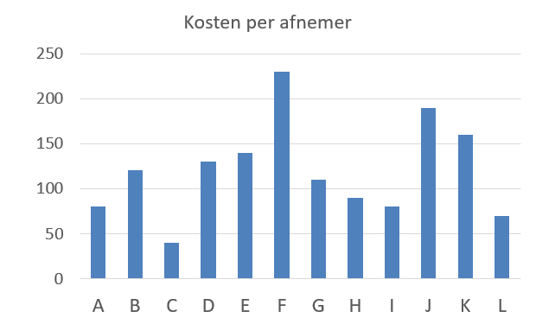
Hoe werkt de tarieflimiet?
Fictief vereenvoudigd rekenvoorbeeld

Slide 29
Hoe werkt de tarieflimiet?
Fictief vereenvoudigd rekenvoorbeeld
Tarieflimiet op 150%: limiet is 180
Gemiddelde kosten: 120

Slide 30
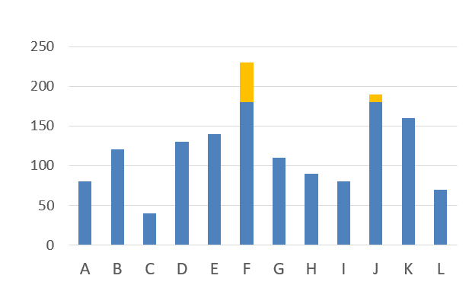
Hoe werkt de tarieflimiet?
Fictief vereenvoudigd rekenvoorbeeld
Het warmtebedrijf wordt door het vereveningsfonds gecompenseerd voor het deel dat de verbruikers niet hoeven te betalen
Tarieflimiet op 150%: limiet is 180
Gemiddelde kosten: 120

Slide 31
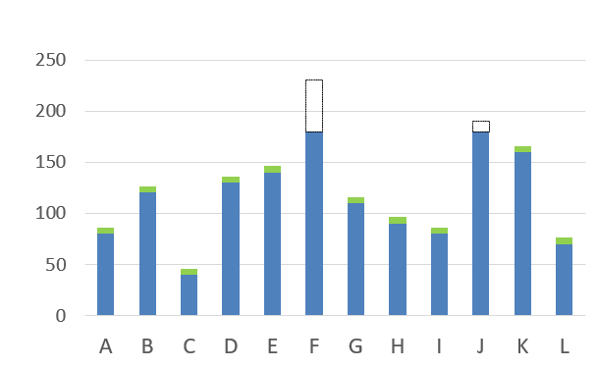
Hoe werkt de tarieflimiet?
Fictief vereenvoudigd rekenvoorbeeld
Het vereveningsfonds wordt gevuld door een opslag op de tarieven die door alle verbruikers betaald wordt bovenop hun reguliere tarief (tarieflimiet is dus budgetneutraal)
Tarieflimiet op 150%: limiet is 180
Gemiddelde kosten: 120

Slide 32
Investeringszekerheid en redelijk rendement

Slide 33
De WCW geeft meer dan de huidige warmtewet zekerheid over het kunnen terugverdienen van investeringen
Doordat tarieven meebewegen met de kosten en ACM daarnaast volume-effecten kan nacalculeren, loopt het warmtebedrijf minder risico:
Wanneer de kosten voor de netten stijgen of dalen, bewegen de inkomsten mee
De WACC biedt een ‘redelijk rendement’ op het geïnvesteerde vermogen dat in lijn ligt met de risico’s die gelopen worden door het warmtebedrijf
De tariefregulering kan rekening houden met verwachte volumes, inclusief de volloop van nieuwe netten
Ook ten aanzien van de hoeveelheid ingekochte energie/warmte kan ACM de risico’s voor warmtebedrijven beperken. Tariefregulering kan de volume-effecten van een strenge of juist warme winter verdelen tussen verbruiker en warmtebedrijf
Vanaf invoering van kostengebaseerde tariefregulering kan de rendementstoets vervallen, die wordt overbodig
Hier staat tegenover dat de ACM zich wel actiever gaat bemoeien met de kosten van warmtebedrijven:
De Bijdrage Aansluitkosten (‘BAK’ of ‘projectbijdrage’) verdwijnt. De BAK is momenteel nog vaak nodig voor het afdekken van een onrendabele top van de investeringen in een warmteproject. Wanneer tarieven kostengebaseerd zijn, is die BAK dus niet meer nodig; ACM zal hier op toezien.
ACM krijgt de bevoegdheid om de doelmatigheid (efficiëntie) van de kosten te beoordelen. Dit is bedoeld om te voorkomen dat verbruikers betalen voor inefficiënte kosten van het warmtesysteem.

Slide 34
Haalbaarheid en uitvoerbaarheid van tariefregulering

Slide 35
De doelen in de WCW leggen de lat hoog voor de tariefregulering en vragen om ‘fijnmazigheid’ van het systeem
Warmtebedrijven compenseren o.b.v. graaddagen
Eerlijke verdeelsleutels
“Goede tarieven”
Differentiatie vastrecht naar woningomvang
Benchmarks met vergelijkbare netten
Financierbaarheid verduurzaming
Strikt toezicht op interne verrekenprijzen
Ruimte om te investeren in kwaliteit
Rekening houden met vollooprisico
Strenge boekhoudregels
Eerder betaalde BAK’s verrekenen
Voldoende rendement op investeringen
Extra vergoeding van bijzondere kosten of indicenten
Haalbare normen voor kosten

Slide 36
Fijnmazige tariefregulering vraagt grote hoeveelheden gegevens die ook door ACM gecontroleerd moeten worden
Indicatief en niet-limitatief
Afzonderlijke boekhouding per net
Intracomptabele P&L en balans
Administratie volumes, incl. doorlevering en grootverbruik
Verdeelsleutels bron, net en aansluitingen/levering
Verdeelsleutels groot- en kleinverbruik
Overige opbrengsten
Voorzieningen en mutaties daarin, o.a. wanbetaling
Activa administratie o.b.v. historische kostprijzen incl. afschrijvingsschema
Historische subsidies en BAK’s
Kortingsregelingen en contracten met individuele WoCo’s/VVE’s en gemeenten
Technische gegevens per bron/net
Productiemix en brontechnieken
Productiecapaciteit, ouderdom en energie-efficiëntie bronnen
Temperatuurniveaus
Warmteverliezen
Capaciteit netwerk en netlengte
Capaciteit aansluitingen/afleversets en vraagprofielen verbruikers
Woningeigenschappen (isolatie, vloeroppervlakte)
‘Objectiveerbare’ regionale kostenverschillen
Inschatting o.b.v. concept-BCW-tekst en ervaring met tarief-regulering in andere sectoren
Boekhoudregels warmtebedrijf/holding
Inzicht vennootschappelijke structuur
Interne verrekenprijzen binnen groep incl. kostentoerekening bronnen
Kostentoerekening holdingkosten
Kostenverdeling van overhead en acquisitie binnen warmtebedrijf
Inkoopcontracten warmte en energie
Ringfence financiering groepsniveau
Ramingen kosten en volumes per net
Afwijkingen t.o.v. business case in kavelplan (volumes, techniek, kostenraming, organisatievorm)
Volloopschema’s en geprojecteerde groei van aantal aansluitingen
Voorziene ontwikkelingen in warmtevraag / graaddagen
Incidenten en onvoorziene omstandigheden in kosten

Slide 37
Het bereiken van de doelen van tariefregulering zoals geschetst in de WCW is haalbaar voor de grote netten
ACM verwacht met de WCW tariefregulering voor warmtekavels zo vorm te kunnen geven dat een balans wordt bereikt tussen de gestelde doelen en de belangen van alle betrokkenen
De eerste prioriteit van ACM komt te liggen bij het inzicht in kosten, tarieven en rendementen van warmtekavels. ACM moet dit eerst opbouwen om fijnmazigheid in de tariefregulering te bereiken.
ACM voorziet ook actieve betrokkenheid bij de ontwikkeling van nieuwe kavels, om partijen te informeren over de werking en effecten van de tariefregulering.
Het toetsen van kosten op efficiëntie is altijd moeilijk, los van de markt of omstandigheden. ACM kan onder de WCW normen stellen voor kosten op basis van onderzoeken of benchmarks. ACM zal daar invulling aan geven zodra dit op een redelijke wijze mogelijk is, rekening houdend met investeringszekerheid en financierbaarheid.
De gefaseerde invoering van tariefregulering in de WCW onderkent dat het tijd zal kosten om de gestelde doelen te bereiken. In de tussentijd zal niet alles goed gaan, en er zullen ook ‘transactiekosten’ gemaakt worden in de overgang naar een nieuw systeem.

Slide 38
Zorgvuldige en nauwkeurige invulling kost mensen en middelen
Het invoeren van kostengebaseerde tariefregulering per kavel is complex en tijdrovend. ACM denkt wel dat het uitvoerbaar is, mits ACM daarvoor de mensen en middelen beschikbaar krijgt.
Op basis van wat de ACM nu kan inschatten over de toezichtskosten die ontstaan, denkt dat ACM dat die kosten in verhouding staan tot het de gestelde doelen en de hoeveelheid werk in andere sectoren:
Kostengebaseerde tariefregulering verschuift een deel van de risico’s van warmtenetten naar de verbruiker. Nauwkeurig vastgestelde tarieven beschermen consumenten en het belang van de warmtetransitie.
ACM heeft ruime ervaring met het toepassen van verschillende vormen van kostengebaseerde tariefregulering in allerlei sectoren (o.a. netbeheer elektriciteit en gas, luchtvaart, post). Warmte is complex, maar ligt qua orde grootte van de hoeveelheid werk in lijn met die andere sectoren
De precieze hoeveelheid werk voor ACM en dus hoeveel mensen en middelen ACM hiervoor nodig heeft, is nog niet bekend. ACM formuleert een claim bij de Uitvoerings- en Handhavings Toets op het Besluit Collectieve Warmte.

Slide 39
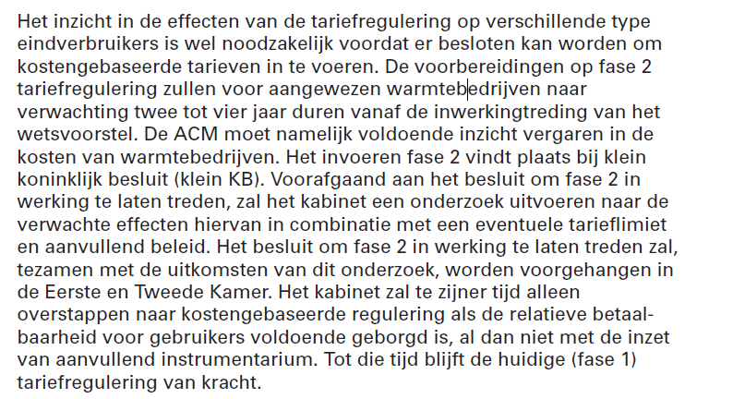
Vóórdat fase 2 start zal ACM een beter beeld hebben van de kosten van warmte en hoe de tariefregulering eruit gaat zien
Pag. 69

Slide 40
Kostengebaseerde tariefregulering voor kleine collectieve warmtesystemen

Slide 41
Kostengebaseerde tarieven per net voor alle kleine collectieve warmtesystemen zijn niet haalbaar en uitvoerbaar
Het marktsegment van kleine collectieve warmtesystemen, die onder de WCW ontheffinghouder worden, is complex
ACM schat in dat er momenteel ca. 500 tot wel meer dan 1.000 kleine systemen zijn die in aanmerking komen voor een ontheffing. De verwachte groei in de aankomende jaren is onduidelijk, maar er zijn plannen om nog vele honderden kleine collectieve warmtesystemen bij te bouwen.
Momenteel zijn ca. 100.000 verbruikers aangesloten op een KCW, die in omvang kunnen variëren van 10 aansluitingen, tot maximaal 1.500 aansluitingen (gegeven de grens in de WCW).
In totaal zijn er meer dan 100 afzonderlijke bedrijven actief in dit marktsegment: veel éénpitters’, maar ook een warmtebedrijf dat meer dan 200 KCW’s exploiteert.
Het betreft vaak ‘gebouwgebonden systemen’ in hoogbouw, die stand-alone kunnen opereren, maar soms ook een aansluiting hebben op een warmtenet van een ander warmtebedrijf.
Deze kleine systemen verschillen enorm van elkaar in schaal, techniek, type verbruikers, ouderdom en onderhoudsstaat van het systeem en organisatievorm
De hoeveelheid werk die nodig is voor het nauwkeurig vaststellen van de kosten en volumes van zoveel systemen staat niet in een realistische verhouding tot de omvang van dit marktsegment.

Slide 42
ACM stelt voor om voor kleine collectieve warmtesystemen te werken met een kostengebaseerd referentietarief
ACM ziet een duidelijk onderscheid tussen grote en kleine systemen, en denkt dat de regulering hier ook op ingericht kan worden
De WCW biedt ruimte om toezicht en tariefregulering voor grote en kleine warmtesystemen verschillend in te richten, met het oog op administratieve lasten (zie o.a. Nota n.a.v. Verslag, nr. 129)
WCW biedt ruimte voor kostengebaseerd referentietarief, door in tariefformule voor ‘100% norm’ te kiezen, en die norm te baseren op een gemeten of gemodelleerd kostenniveau. Hoe dit uitpakt hangt nog wel af van nadere invulling in BCW.
Door bij de vaststelling van het kostengebaseerde referentietarief rekening te houden met de business case van KCW’s kunnen onder- en overrendement toch zoveel mogelijk voorkomen worden
Het tarief wordt meer kostengebaseerd dan onder de gasreferentie, door te kijken naar (gemiddelde) kosten voor KCW’s, en het GJ-tarief te laten aansluiten bij de kosten voor de gebruikte energie (in veel gevallen elektriciteit)
Bij de aanleg van nieuwe systemen kan de Bijdrage Aansluitkosten in aangepaste vorm blijven bestaan
Op termijn kan de ACM naar verwachting verfijning aanbrengen in de regulering van KCW’s
Transparantie wordt verbeterd door bij nieuwe systemen wel aanvullende eisen te stellen aan de administratie
De ACM leert de kosten van KCW’s steeds beter kennen door analyse van business cases, kostenopgaves, etc.

Slide 43
Afsluiting, vragen en dialoog

